Slide 1
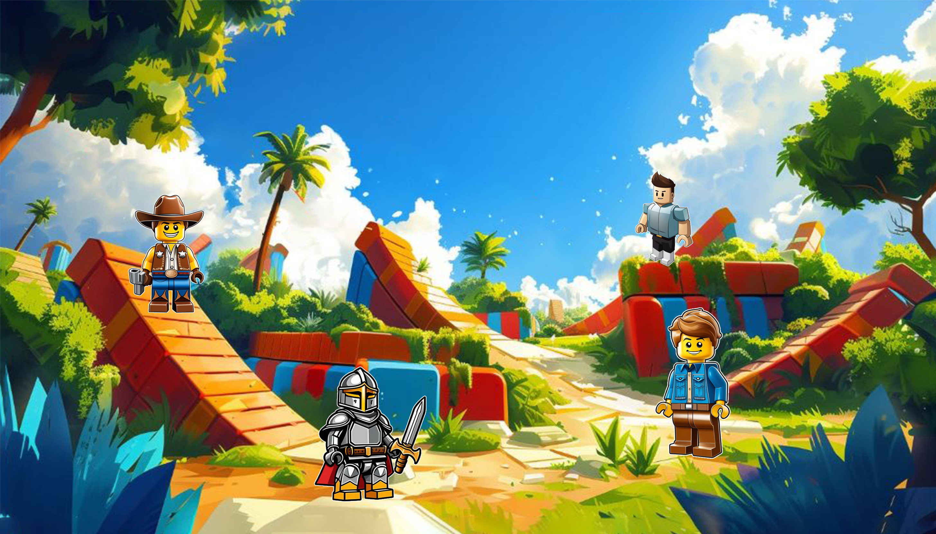

ДРА
ДРО
ДРУ
ДРЫ
ДРО
ДРЭ
ДРО
ДРО
ДРУ
ДРЫ
ДРА
ДРЫ
ДРЭ
ДРО
ДРА
ДРО
ДРЭ
ДРЭ
ДРУ
ДРЫ
ДРО
ДРЫ
ДРО
ДРУ
ДРА
ДРО
ДРУ
ДРЫ
ДРО
ДРО

